Slide 1
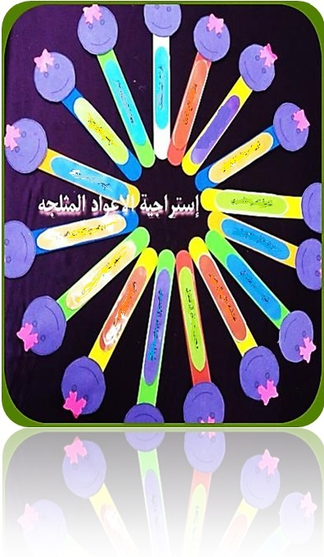
استراتيجية أعواد المثلجات
خطوات تنفيذ الاستراتيجية
يكتب أسماء الطلاب علي أعواد المثلجات ويضعها في علبة أول الفصل.
ضع الأعواد في علبة في مقدمة الفصل
أخبرهم بالطريقة وكيف تتم
يشرح المعلم عنصر من الدرس ويختار عودا من العلبة .
يوجه سؤال للطالب ثم يعيد العود للعلبة مرة ثانيه وهكذا

Slide 2
الفصل السابع
الكهرومغناطيسية
الدرس الاول
تفاعلات المجالات الكهربائية
و المغناطيسية والمادة

Slide 3
مقدمة
من أنواع الموجات الكهرومغناطيسية التي تبث عبر الهواء لتزويدك بأشكال مختلفة من الاتصالات منها المذياع والتلفاز :
1- موجات الراديو القصيرة.
2- موجات الميكرويف.
3- إشارة التلفاز (UHF) و (VHF)
جميع هذه الموجات تتكون من مجالات كهربائية ومغناطيسية تنتشر في الفضاء
التالي
الرئــــيسية
السابق

Slide 4
ومفتاح فهم سلوك هذه الموجات هو فهم طبيعة الإلكترون لأن الموجات الكهرومغناطيسية تنتج عن مسارعة الإلكترونات
تبث هذه الموجات وتلتقط بوساطة الهوائيات وهي أدوات مصنوعة من مواد تحتوي على إلكترونات أيضاً
كتلة الإلكترون
اكتشف العالم روبرت مليكان من تعليق قطرة زيت مشحونة داخل مجال كهربائي وموازنتها فيه ليتمكن من تحديد شحنة الإلكترون (q) وهي تساوي : 1.602x10-19 c
التالي
الرئــــيسية
السابق

Slide 5
تمكن العالم البريطاني تومسون من تحديد نسبة شحنة الإلكترون إلى كتلته (q/m) و بذلك تمكن من حساب كتلة الإلكترون
تجربة تومسون مع الإلكترونات
استخدم انبوب أشعة المهبط : وهو جهاز يولد حزمة إلكترونات ولتقليل من التصادمات بين الإلكترونات وجزيئات الهواء فقد فرغ تومسون الأنبوب من الهواء إلى درجة كبيرة
التالي
الرئــــيسية
السابق

Slide 6
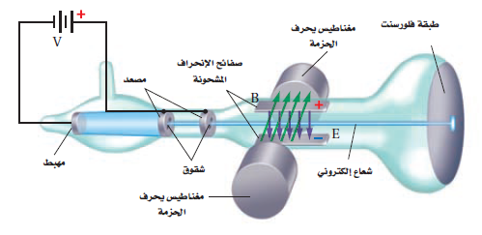
التالي
الرئــــيسية
السابق

Slide 7
نتائج تجربة تومسون
يمكن تعديل المجالين الكهربائي والمغناطيسي بحيث تسلك حزمة الإلكترونات مساراً مستقيماً دون انحراف :
القوة الكهربائية = القوة المغناطيسية
Bqv = qE
Eq
Bq
V = ___ = ___
E
B
التالي
الرئــــيسية
السابق

Slide 8
وإذا فصل المجال الكهربائي يؤدي إلى خضوع الإلكترونات لتسارع مركزي فتسلك الإلكترونات مساراً دائرياً نصف قطره يساوي (r)وباستخدام القانون الثاني لنيوتن في الحركة :
F = mac , ac = v2/r
Bqv = mv2/r
q
m
qv
Br
___ = ___
وبعد إيجاد المتوسط الحسابي لعدة محاولات تجريبية وجد أن :m = 9.11x10-31 kg
التالي
الرئــــيسية
السابق

Slide 9
تجربة تومسون مع البروتونات
استخدم تومسون أنبوب أشعة المهبط أيضاً لتحديد نسبة شحنة الأيونات الموجبة إلى كتلتها
إن الجسيمات المشحونة بشحنة موجبة تخضع لانحرافات معاكسة للانحرافات التي تعانيها الإلكترونات المتحركة داخل المجالات الكهربائية أو المغناطيسية
تجربة تومسون مع البروتونات
لمسارعة الجسيمات ذات الشحنة الموجبة (البوزترونات e+) في منطقة الانحراف عكس تومسون المجال الكهربائي بين المهبط والمصعد
التالي
الرئــــيسية
السابق

Slide 10
أضاف كمية قليلة من غاز الهيدروجين إلى الأنبوب فعمل المجال الكهربائي على انتزاع الإلكترونات من ذرات الهيدروجين فحولها إلى أيونات موجبة ثم سارع أيونات الهيدروجين أو البروتونات من خلال شق ضيق في المصعد
باستخدام هذه التقنية أمكن حساب كتلة البروتون والتي تساوي :
1.67x10-27 kg
ولتحديد كتل الأيونات الثقيلة المنتجة بعد انتزاع الإلكترونات من الغازات مثل(الهيليوم والنيون والأرجون)
التالي
الرئــــيسية
السابق

Slide 11
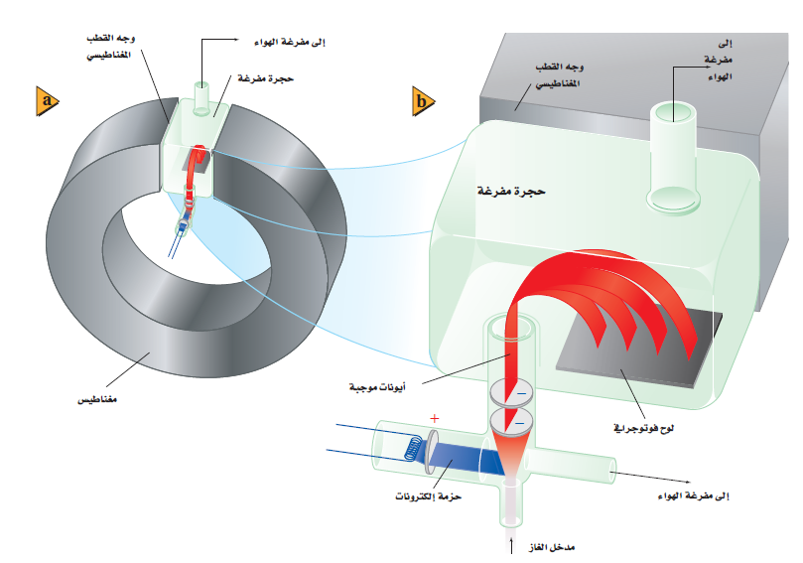
مطياف الكتلة
وخلص تومسون إلى أن الذرات المختلفة من العنصر نفسه لها خصائص كيميائية متماثلة لكن لها كتلاً مختلفة (النظير)
المراد بمطياف الكتلة
هو الجهاز المماثل لأنبوب أشعة المهبط لتومسون والذي يستخدم لدراسة النظائر وقياس النسبة بين الأيون الموجب وكتلته (q/m) بدقة
التالي
الرئــــيسية
السابق

Slide 12
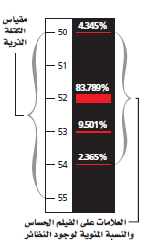
النتائج
نسبة شحنة الأيون إلى كتلته في مطياف الكتلة :
q
m
2V
B²r²
___ = ______
تحليل النظائر
عند تحرير أول إلكترون نحصل على ذرة أحادية التأين (1+)؛ أي أن الإلكترونات المتسارعة ذات الطاقة العالية يمكن إنتاج أيونات أحادية وأيونات ثنائية
التالي
الرئــــيسية
السابق

Slide 13
تطبيقات أخرى
لمطياف الكتلة استخدامات متعددة:
(1) لفحص عينة من اليورانيوم إلى النظائر المكونة لها.
(2) لالتقاط وتحديد أثر كميات الجزيئات في عينة ما.
(وهذا التطبيق يستخدم على نظاق واسع في علوم البيئة والعلوم الجنائية )
التالي
الرئــــيسية
السابق

